Slide 1









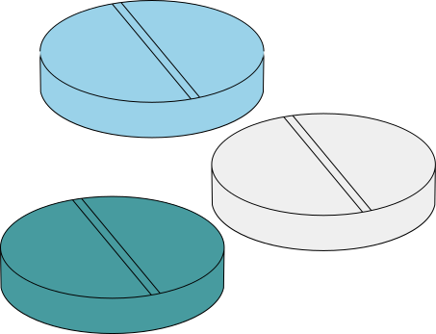



BASE DE DATOS
EXPOSICIÓN DEL PROYECTO PROPIO Y ASIGNADO
  Altamirano Rodriguez Valeria
  Roldan Rumbo Angela Itzel
  García Fernández David

Slide 2


ÍNDICE
01 Proyecto Propio
1.1 Introducción
1.2 Entrevista
1.3 Modelo ER
1.4 Modelo ERR
1.5 Modelo Relacional
1.6 Landing Page
02 Proyecto Asignado (Agua)
2.1 Ejecución del sistema.
2.2 Versión estática.
2.3 Versión con backend.
03 Artículos

Slide 3
PROYECTO PROPIO

Slide 4

INTRODUCCIÓN
El problema que atendemos es la deficiencia en el control de inventarios de farmacéuticas: no saber a que lote pertenece, cantidad de unidades y vencimiento del medicamento, ya que la venta de productos caducados es un riesgo sanitario.

Slide 5

ENTREVISTA
Nosotros: Buenas tardes, Laura. Cuéntame, ¿cómo llevan hoy el control de la farmacia?
Laura (Cliente) : Pues en una libreta y a veces en el celular. Se me pierden cosas, y el mes pasado casi vendo un jarabe caducado.
Nosotros:Uff, qué susto. ¿Cómo te das cuenta de cuándo caduca algo?
Laura (Cliente): Reviso la caja. Y ojo, el mismo medicamento me llega en distintas entregas, cada una con su número de lote, su fecha de fabricación y su caducidad. Quisiera saber cuántas piezas me quedan de cada lote.

Slide 6
Nosotros: ¿Qué venden además de medicamentos?
Laura (Cliente) : Shampoo, pañales, vitaminas, material de curación. Y los medicamentos los manejo distinto: de esos me importa el principio activo, la concentración, y si piden receta o no.
Nosotros: ¿Y de los otros productos?
Laura (Cliente): Solo el tipo, por ejemplo higiene o curación, y cómo se vende: por pieza, caja o paquete. De todos quiero nombre, presentación, precio de venta y poder desactivarlos si ya no los manejo.
Nosotros: ¿Cómo los organizas?
Laura (Cliente): Por categorías: analgésicos, antibióticos, higiene. Y quiero saber su información por si tengo que reclamar algo.

Slide 7
Nosotros: Sobre las compras, ¿qué registras?
Laura (Cliente) : La fecha, qué productos llegaron, cuántos, a qué precio y el descuento si me lo dieron. También el impuesto y el total, porque luego lo necesita mi contador.
Nosotros: ¿Y en las ventas?
Laura (Cliente): Igual: la fecha y hora, qué se llevó el cliente, cuántos, el descuento si hubo y cómo pagó, si en efectivo o con tarjeta. Y me gustaría saber de qué lote salió cada cosa, por si un laboratorio retira un producto
Nosotros: Perfecto, Laura, con esto tenemos. Gracias.
Laura (Cliente): ¡Gracias a ustedes!

Slide 8
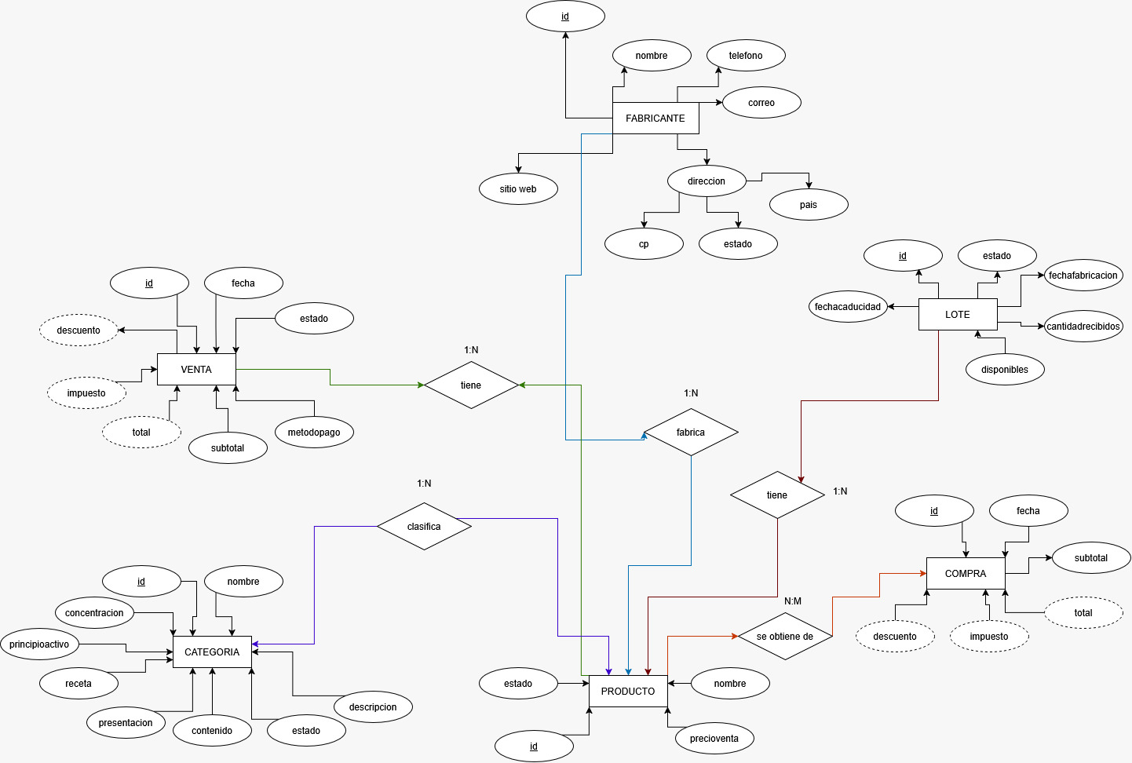
MODELO ENTIDAD RELACIÓN

Slide 9
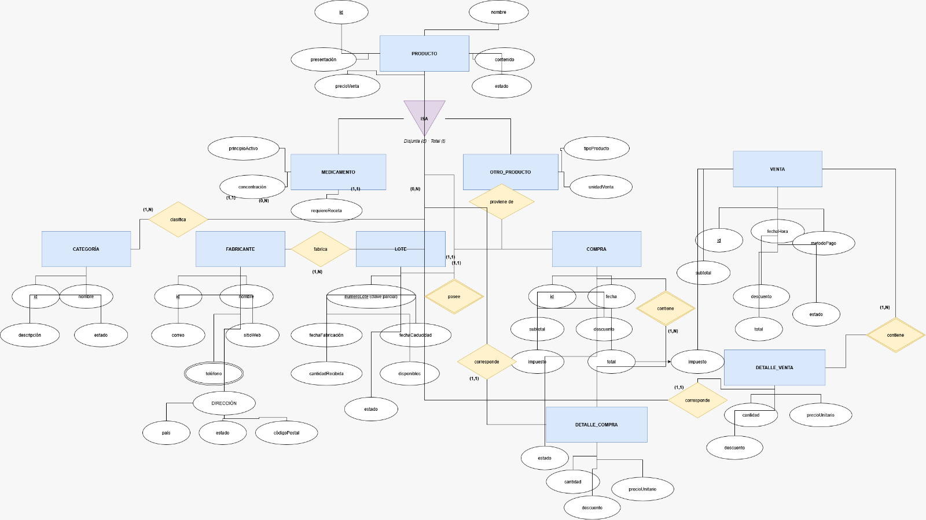
MODELO ERR

Slide 10
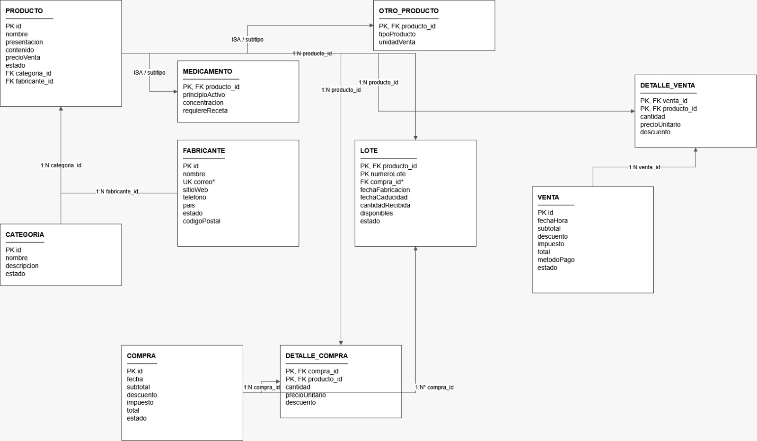
MODELO RELACIONAL

Slide 11
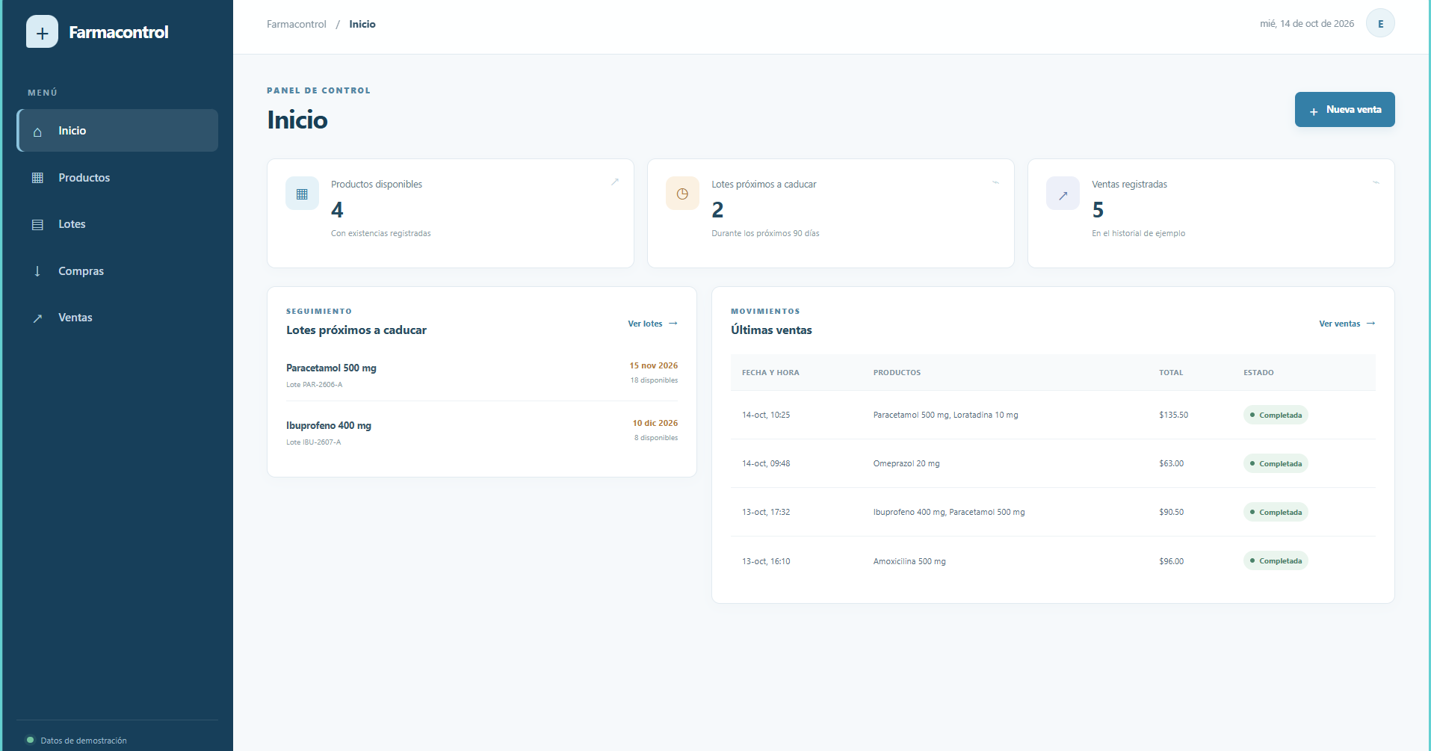
LANDING PAGE

Slide 12

PROYECTO ASIGNADO
Recuperación de información territorial a partir de datos abiertos heterogéneos mediante la construcción de un almacén de datos para la gestión del agua en la Ciudad de México.

Slide 13
EJECUCIÓN DEL SISTEMA

Slide 14
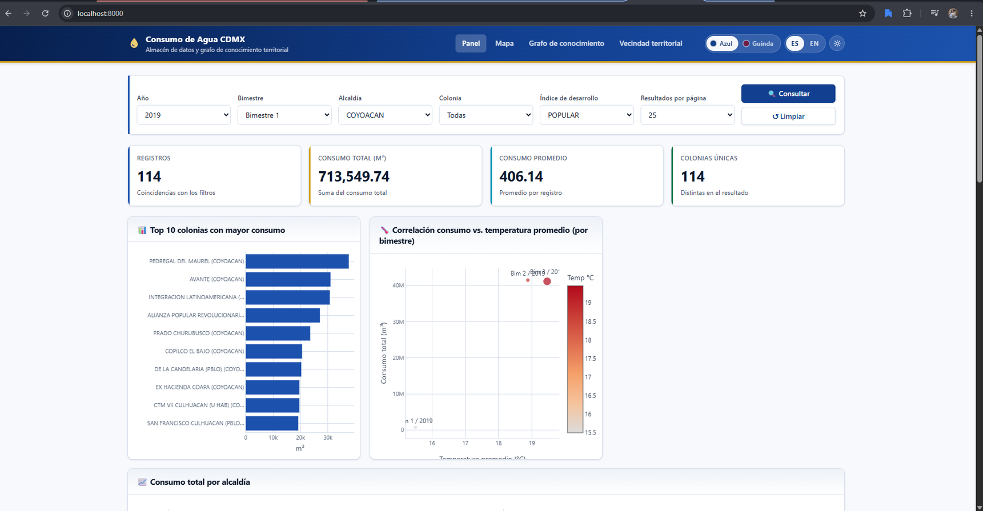
VERSIÓN ESTÁTICA

Slide 15
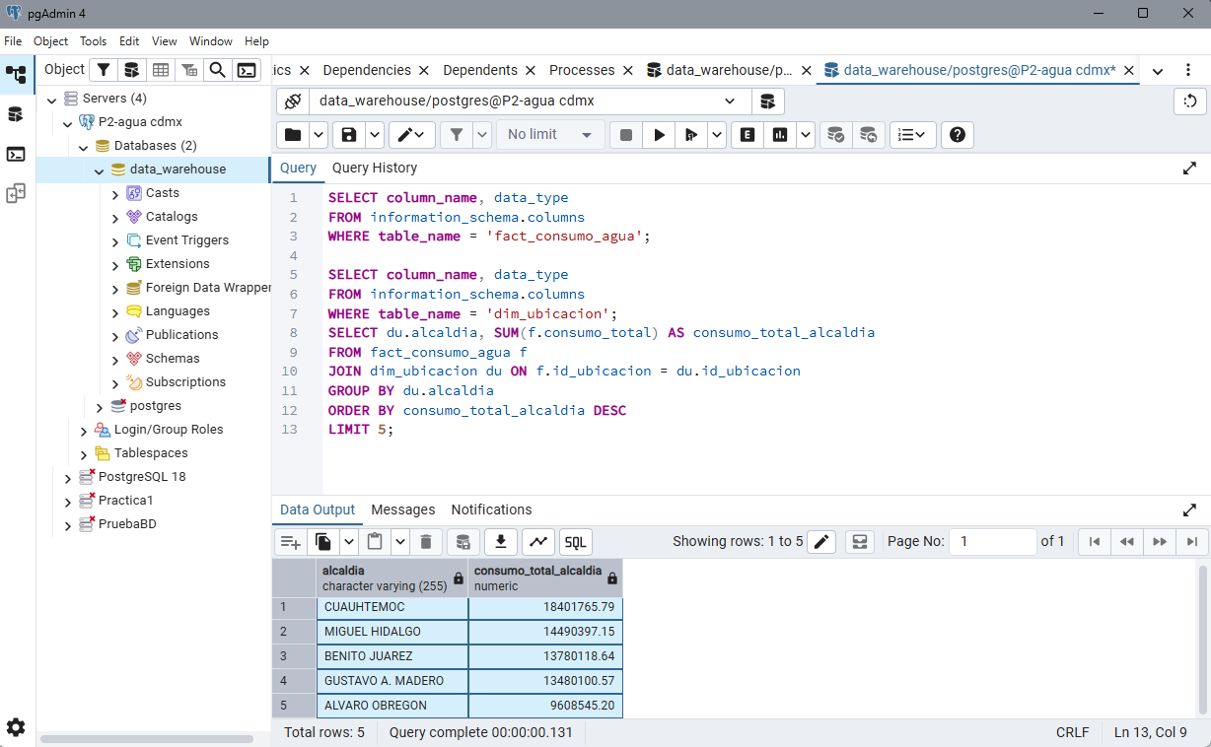
VERSIÓN CON BACKEND

Slide 16
DIFICULTADES
Error 1: puerto 5433 ocupado
El puerto 5433 de la computadora ya se encontraba siendo utilizado por un contenedor hecho con anterioridad, así que simplemente se apagó. Pero aun así no se uso, ya que a la hora de conectarse con la base de datos ese puerto fue el utilizado para la instalación de postgres y solo respondía con la contraseña de instalación, así que se decidió ocupar el puerto 5434
Error 2: Problemas con el contedor
Al primer intento el contenedor no arrancó por puerto ocupado, despues se volvio a intentar y corria pero no estaba expuesto a ningun puerto así que se dio de baja y se corpobó que 5433 estuviera libre y se volvio a construir. Pero aun asi tuvimos fallos en que se saltaba el proceso ETL por los intentos anteriores, aun habia datos guardados y no se reinicio la base, asi que dimos de baja los volumenes y volvimos a cargar el contenedor y finalmente salio

Slide 17
ARTÍCULOS
  CockroachDB: The Resilient Geo-Distributed SQL Database
Taft, R., Sharif, I., Matei, A., VanBenschoten, N., Lewis, J., Grieger, T., Niemi, K.,
Woods, A., Birzin, A., Poss, R., Bardea, P., Ranade, A., Darnell, B., Gruneir, B., Jaffray,
J., Zhang, L., & Mattis, P. (2020). CockroachDB: The resilient geo-distributed SQL
database. Proceedings of the 2020 ACM SIGMOD International Conference on
Management of Data, 1493–1509. https://doi.org/10.1145/3318464.3386134

Slide 18
  Amazon Aurora: On Avoiding Distributed Consensus for I/Os, Commits, and Membership Changes
Verbitski, A., Gupta, A., Saha, D., Corey, J., Gupta, K., Brahmadesam, M., Mittal, R.,
Krishnamurthy, S., Maurice, S., Kharatishvili, T., & Bao, X. (2018). Amazon Aurora: On
avoiding distributed consensus for I/Os, commits, and membership changes.
Proceedings of the 2018 International Conference on Management of Data, 789–796.
https://doi.org/10.1145/3183713.3196937
  Blockchain meets database: design and implementation of a blockchain relational database
Nathan, S., Govindarajan, C., Saraf, A., Sethi, M., & Jayachandran, P. (2019).
Blockchain meets database: Design and implementation of a blockchain relational
database. Proceedings of the VLDB Endowment, 12(11), 1539–1552.
https://doi.org/10.14778/3342263.3342632

Slide 19






MUCHAS GRACIAS

